Slide 1



Oração da
Vida

Slide 2

A vida é uma oportunidade. Aproveite-a.

Slide 3
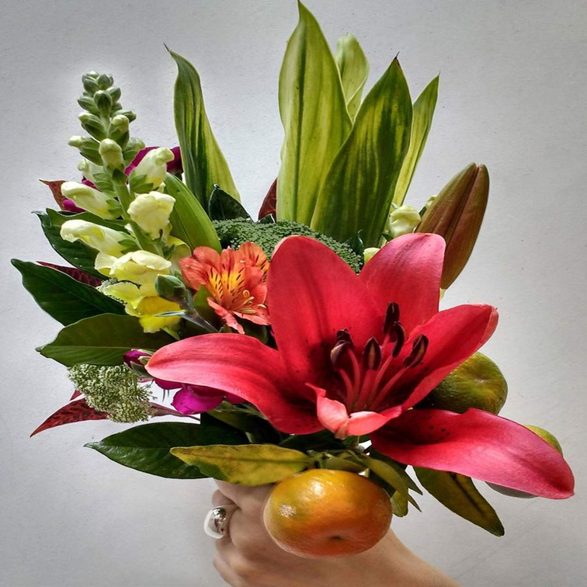
A vida é uma beleza.
Admire-a.

Slide 4

A vida é um sonho.
Faça que se torne realidade.

Slide 5
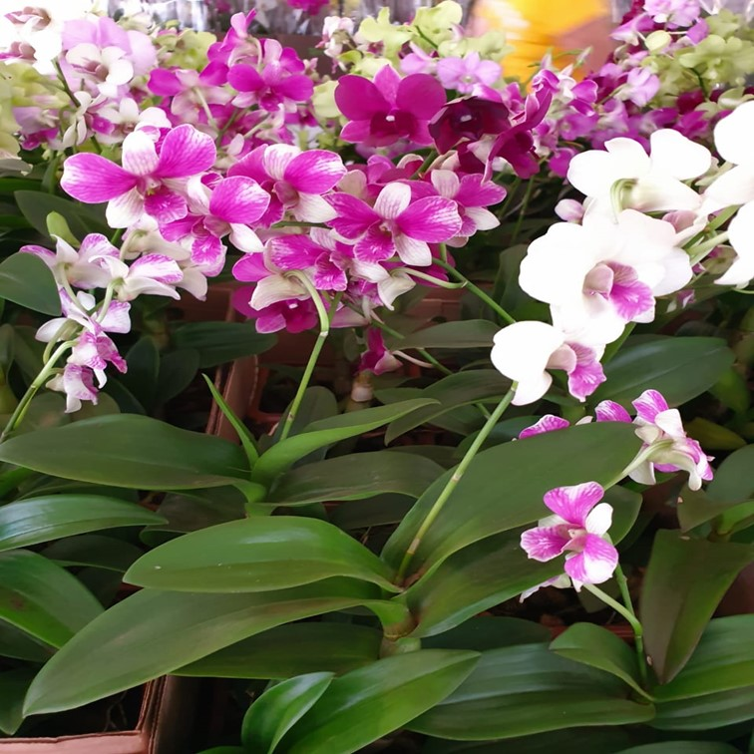
A vida é um desafio. Enfrente-o.

Slide 6
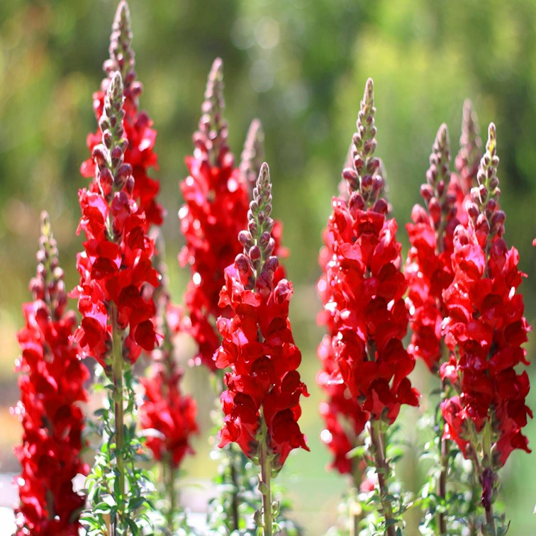
A vida é um dever.
Cumpra-o.

Slide 7
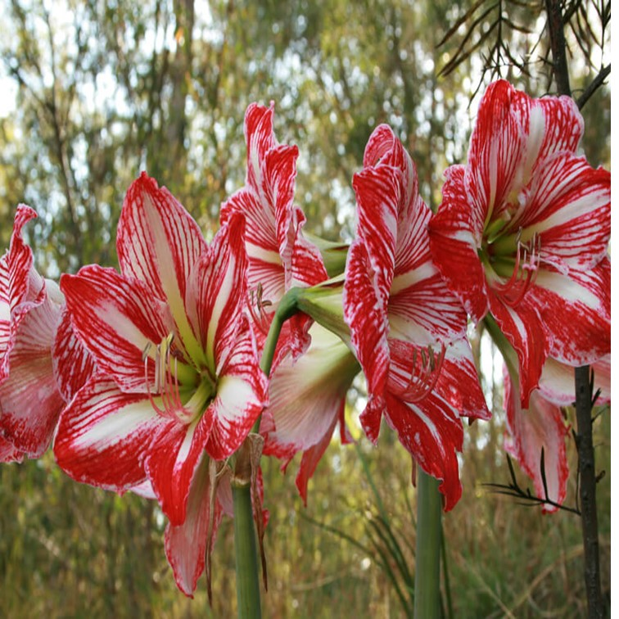
A vida é preciosa.
Cuide dela.

Slide 8
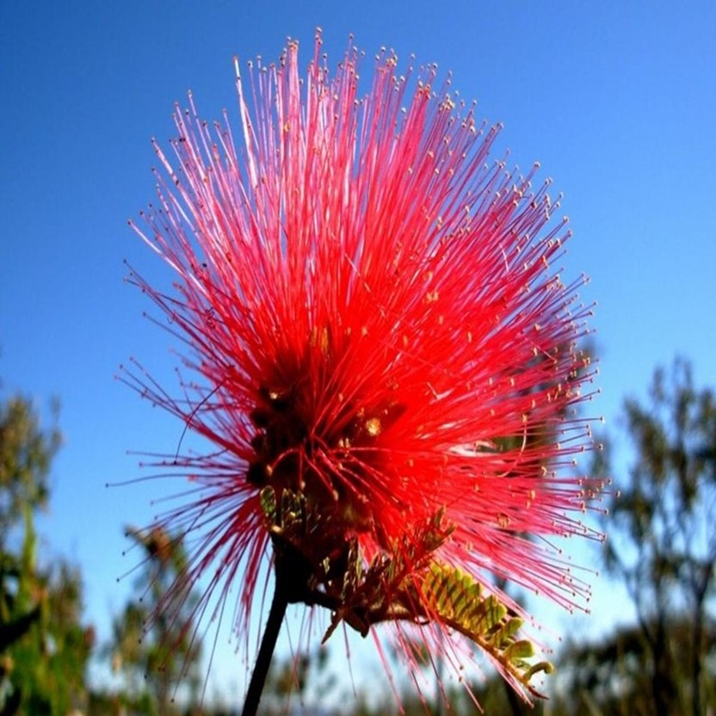
A vida é riqueza. Conserve-a.

Slide 9
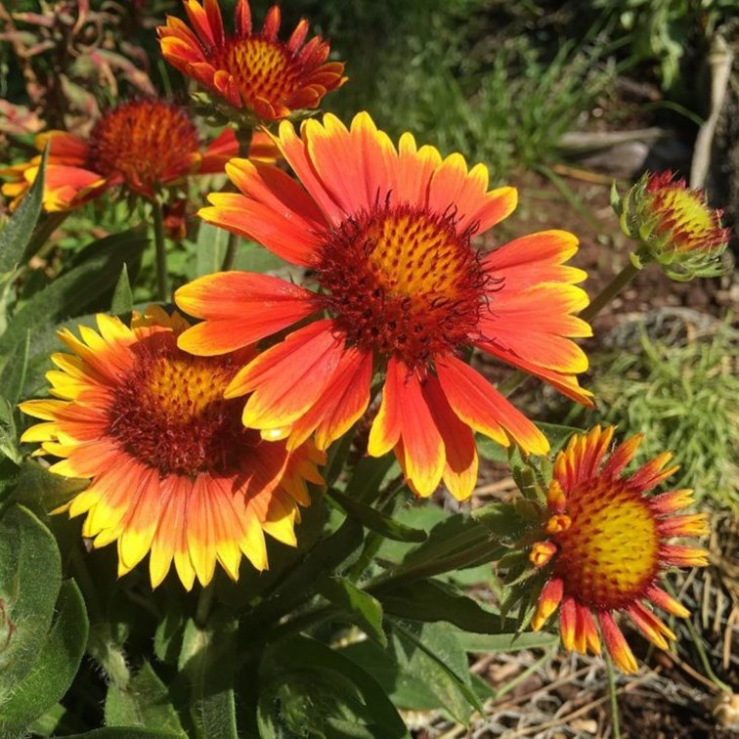
A vida é um mistério. Explore-o.

Slide 10
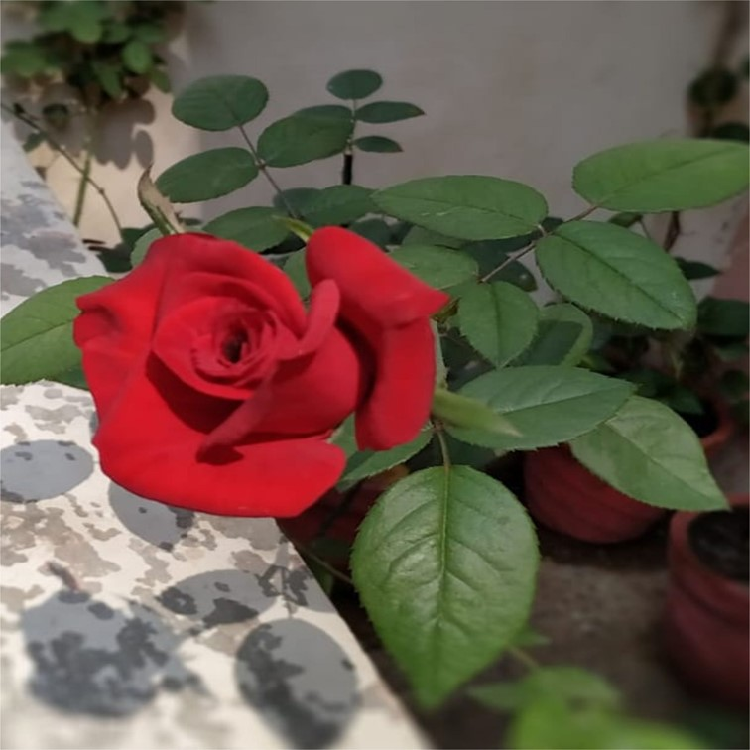
A vida é promessa.
Tenha esperança.

Slide 11
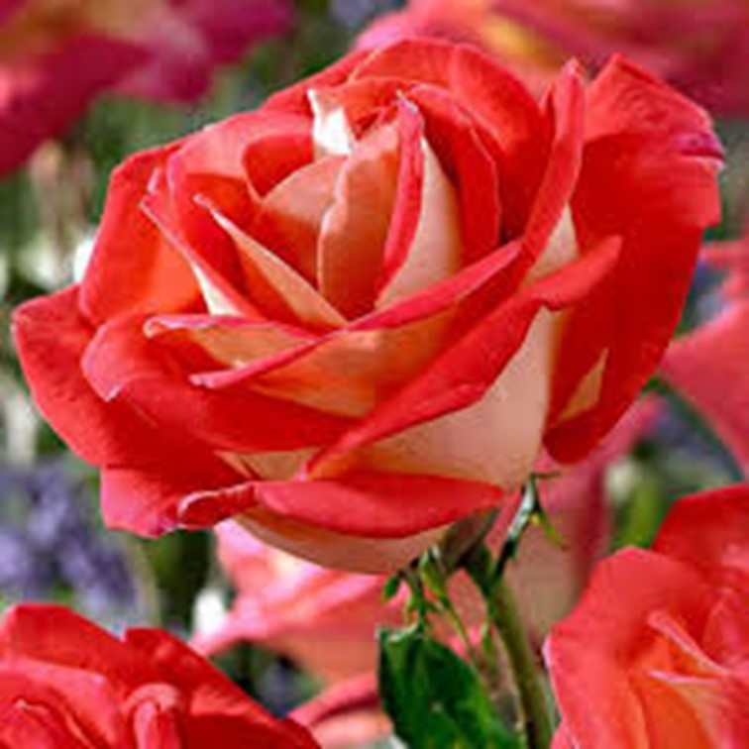
A vida é tristeza.
Supere.

Slide 12
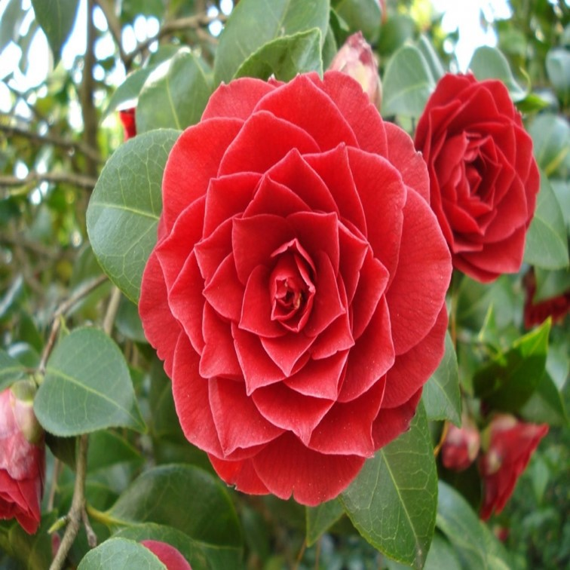
A vida é um hino.
Cante-o.

Slide 13
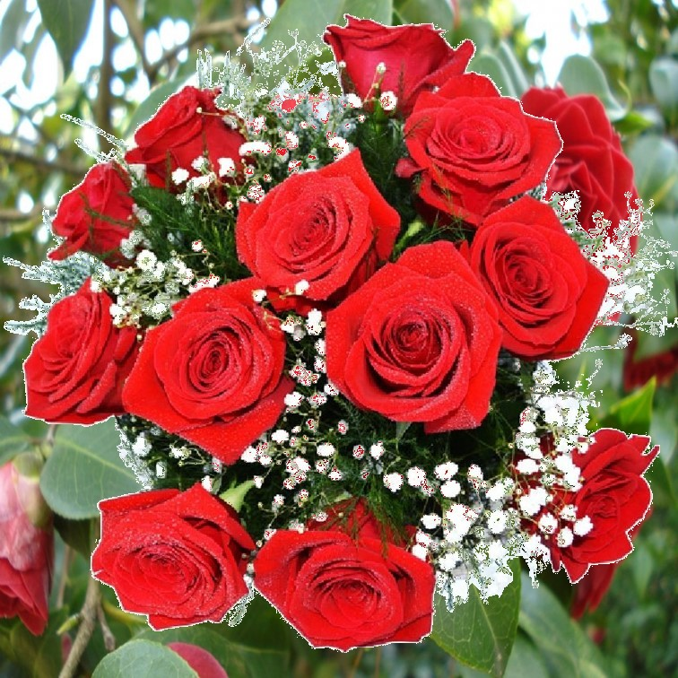
A vida é um combate. Vença.

Slide 14
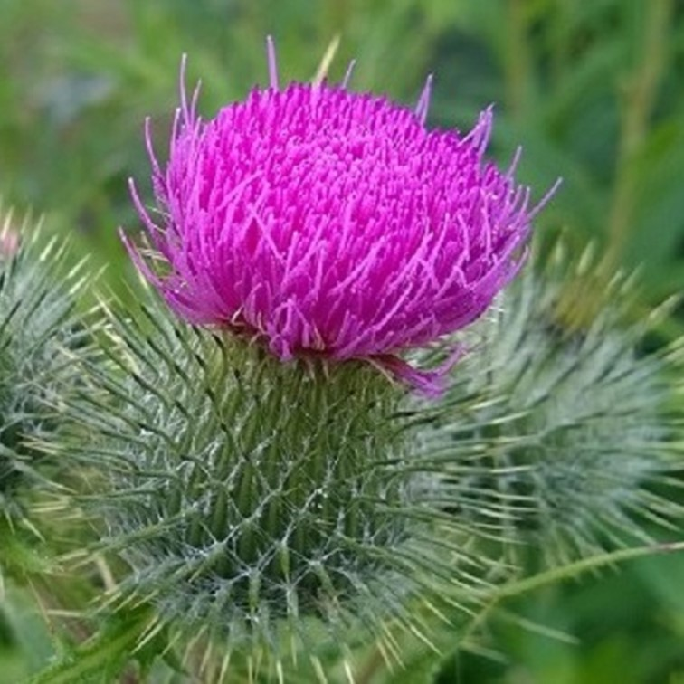
A vida é uma aventura.
Conduza-a.

Slide 15
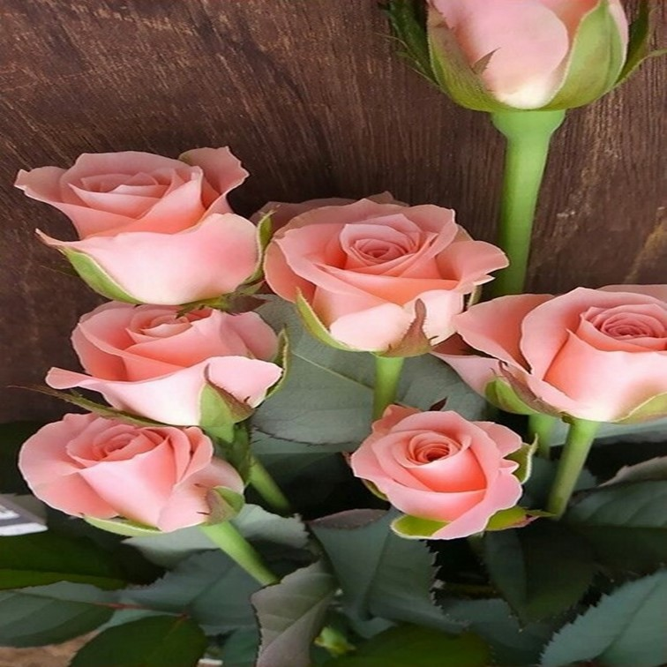
A vida é felicidade. Mereça-a...

Slide 16
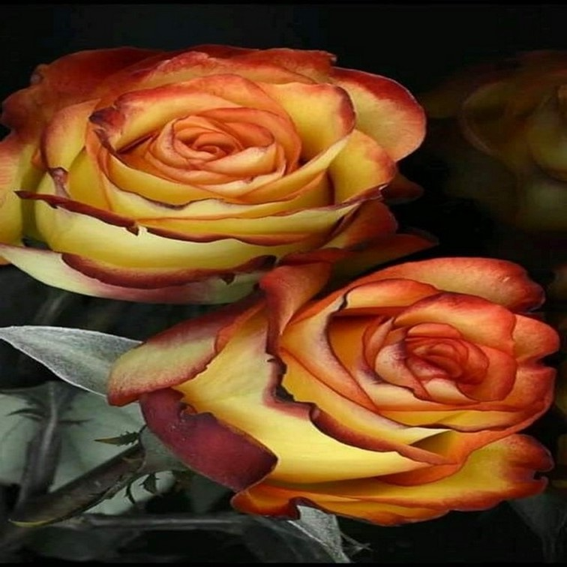
A vida é vida.
Defenda-a!

Slide 17
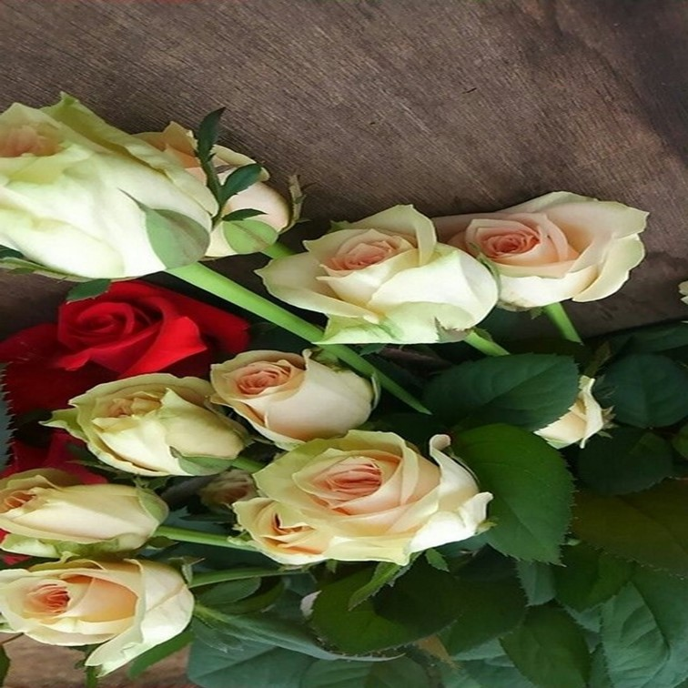
Texto: Madre Teresa de Calcutá
Imagens: Internet
Mùsica:
Viola Enluarada-Instrumental
Contato: reinaldogp2000@yahoo.com.br
Divulgação: www.sergrasan.com
Formatação:Reinaldovideos
Campinas, 19 de fevereiro de 2021
F I M

